Slide 1



made by. 돌맹이
Ice!
아이스베어와 함께하는
Network Class
- 세번째 발표!
20180420

Slide 2
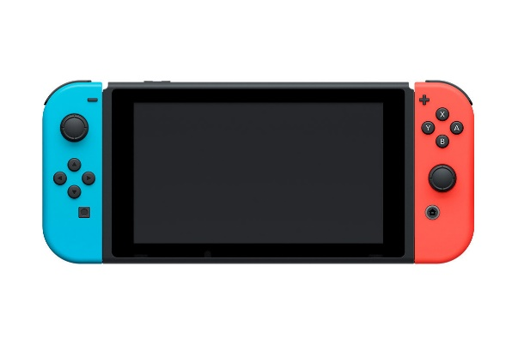


네트워크 장비에 대해서 알아보자!
- 대표적인 장비 세가지!
스위치
라우터
허브
각 계층마다 작동하는 장비가 다르다...
Layer1 – 허브, 리피터 Layer2 – 브리지, 스위치 Layer3 – 라우터

Slide 3
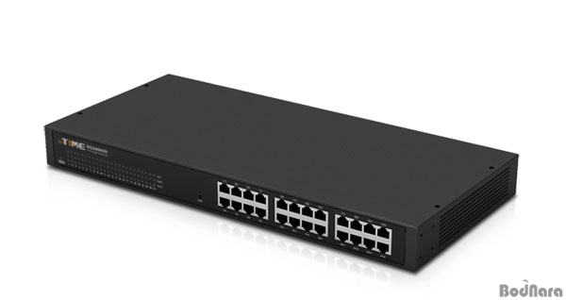
허브에 대해서 알아봅시다!
물론 이 허브는 아님
- 1계층(Physical layer) 장비이다.
- 여러 개의 포트를 갖고 있고, 들어온 데이터를 그대로 재전송만 한다.
- 이더넷 허브의 경우는 어느 한 순간 한 PC만 데이터 전송 가능 (CSMA/CD 때문이다.)
- 여러대의 허브를 서로 연결하면 콜리전 도메인이 더욱 커지게 된다. → 비효율적

Slide 4


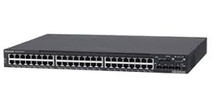
에 대해서 알아봅시다!
- 2 계층(Data link layer) 장비이다.
- 허브와 달리 콜리전도메인을 나누어 줄 수 있는 장비 → 포트 별로 콜리전도메인을 나눠준다.
- 스패닝 트리 알고리즘(Spanning Tree Algorithm)이 적용되어 루핑을 예방한다.
- 스위치와 비슷한 역할을 하던 브릿지라는 장비도 있다. → 하지만 스위치에 밀려 요즘은 잘 안씀...

Slide 5
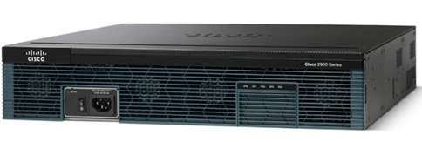
라우터에 대해서 알아봅시다!
- 3 계층(Network layer) 장비이다.
- 서로 다른 네트워크 연결, 브로드캐스트 도메인을 나누어준다.
- 한 브로드캐스트 도메인 안에 있는 노드들은 라우터 없이도 통신 가능
- 그 외에도 경로 결정, 경로에 따른 Packet 전송(스위칭) 등의 역할을 한다.

Slide 6
감사합니다

